Slide 1
Сборник с готварски рецепти - 2
Веселина Послийска, 62498
Ирина Христова, 62473

Slide 2
Съдържание
Въведение
Анализ на решението
Дизайн
Тестване
Заключение и бъдещо развитие
Разпределение на работата и източници

Slide 3
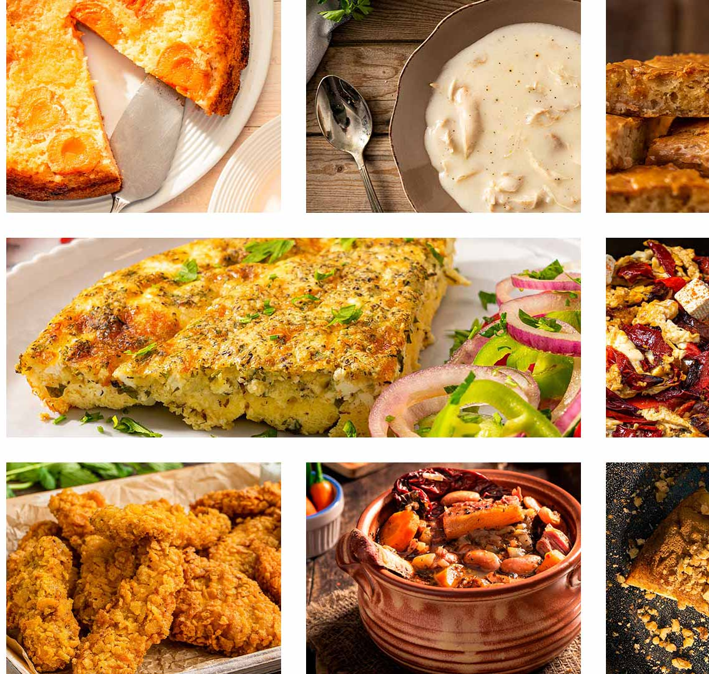
Въведение
Задание на проекта
Актуалност на проекта
Проблем, който решава проектът
Технологии за решението на проекта

Slide 4
Анализ на решението
Работен процес
XML и DTD

Slide 5
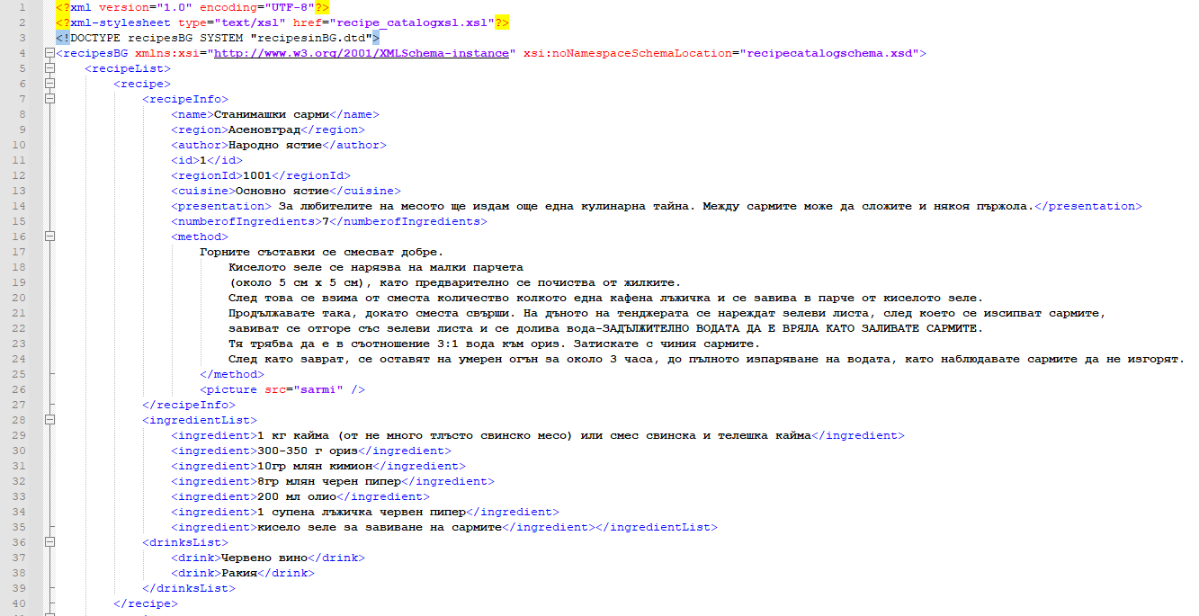

Slide 6
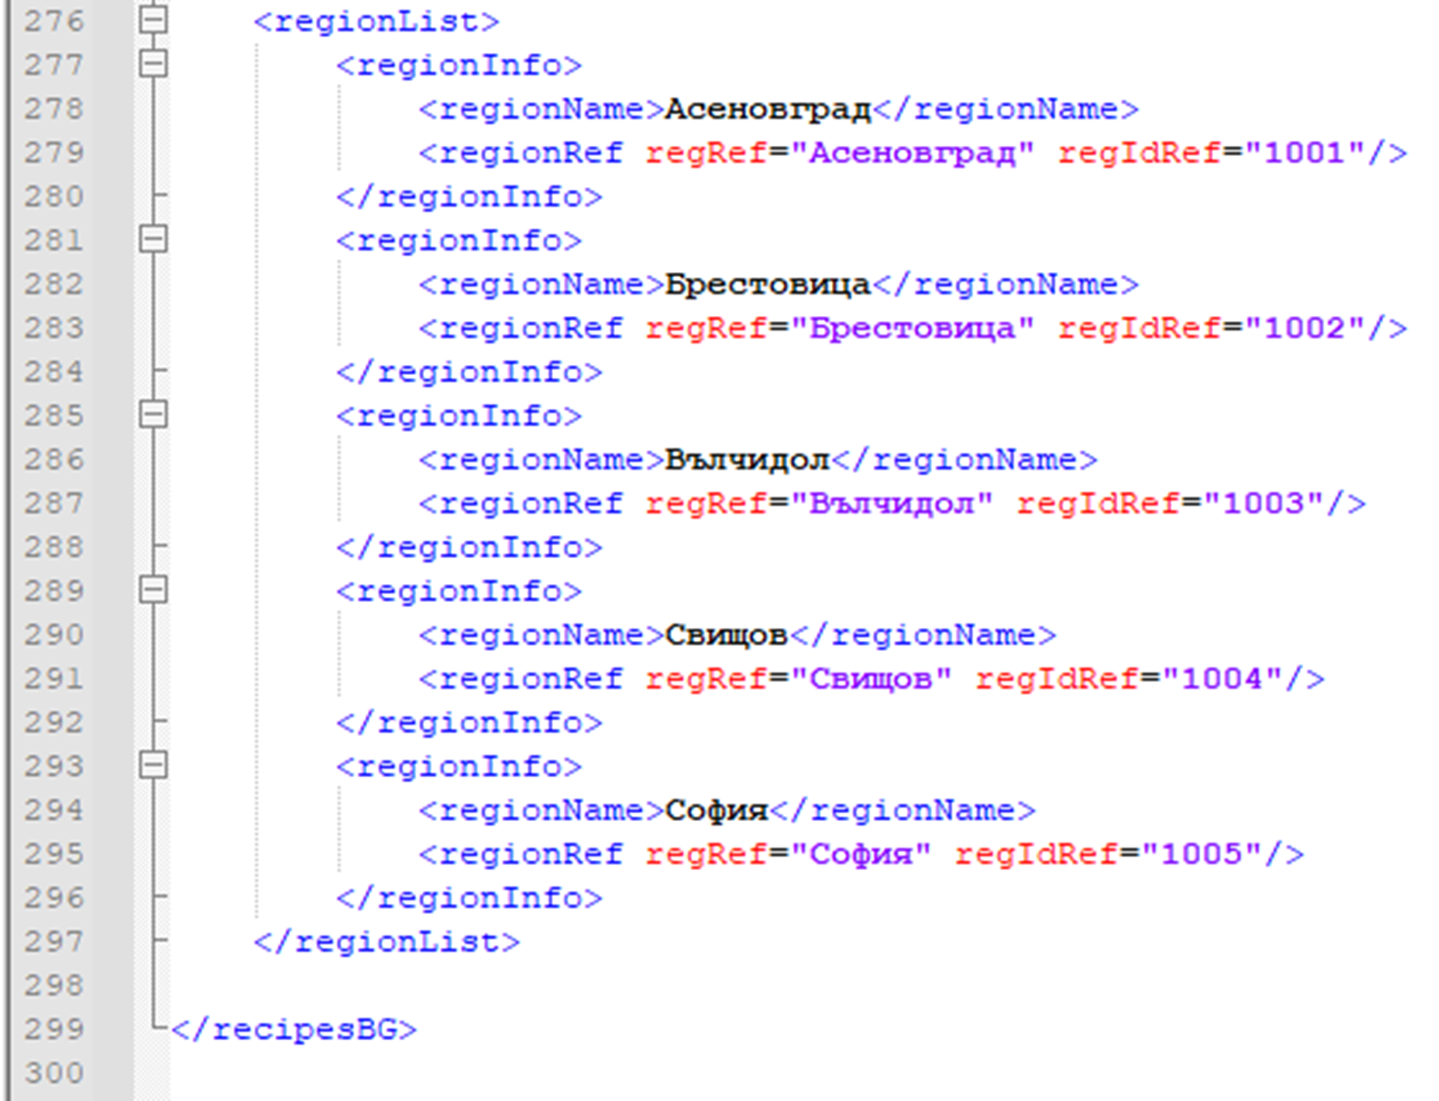

Slide 7
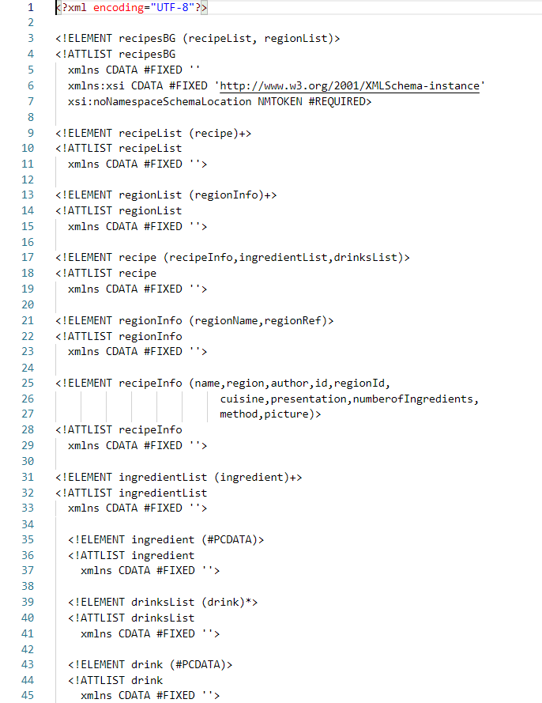
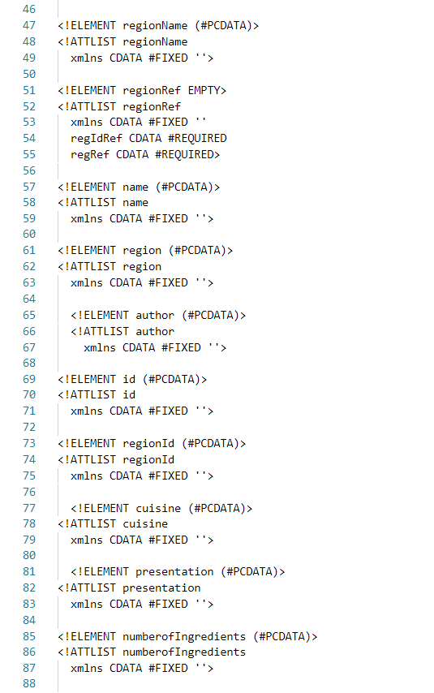
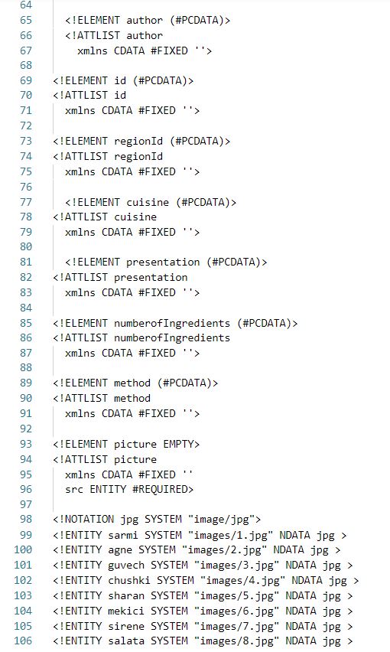

Slide 8
Анализ на решението
Структура на съдържанието

Slide 9
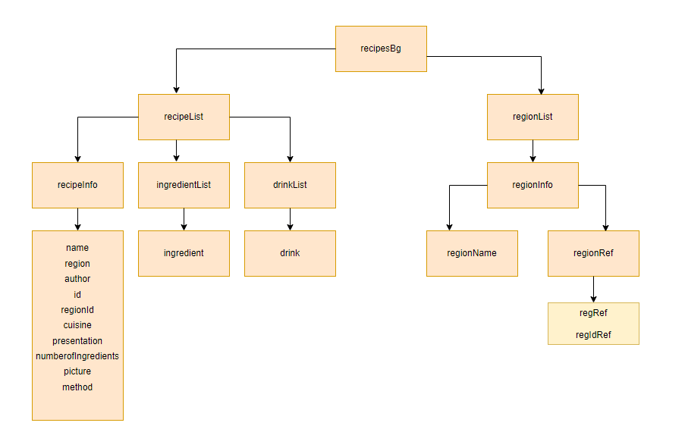

Slide 10
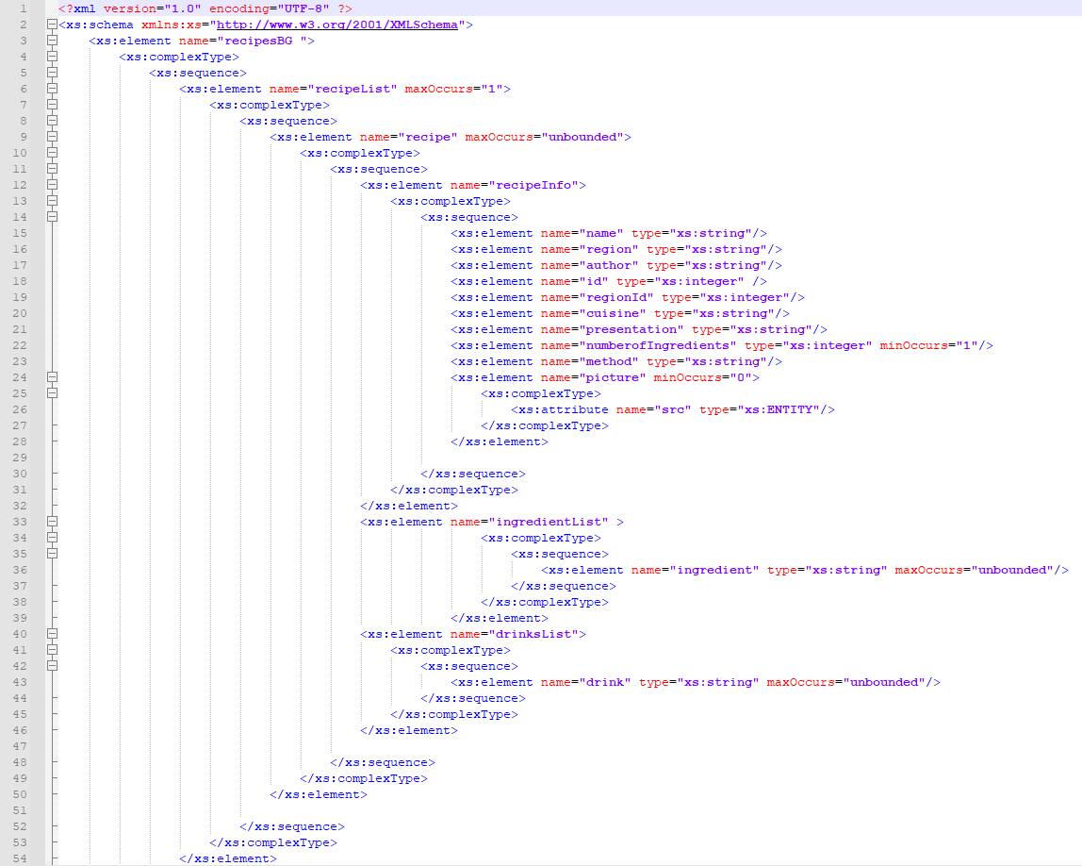
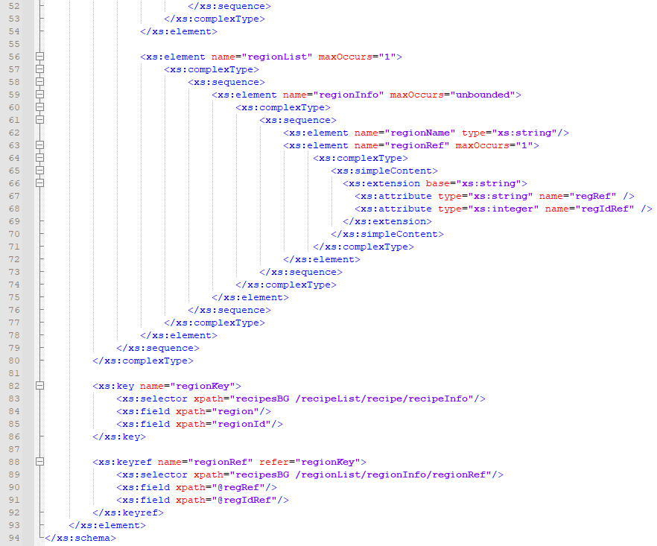
Дизайн XML схема

Slide 11
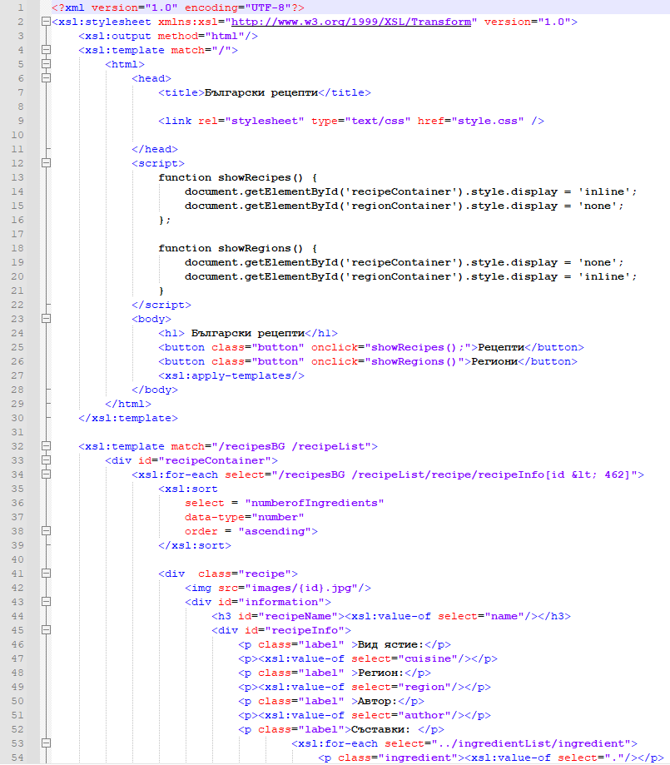
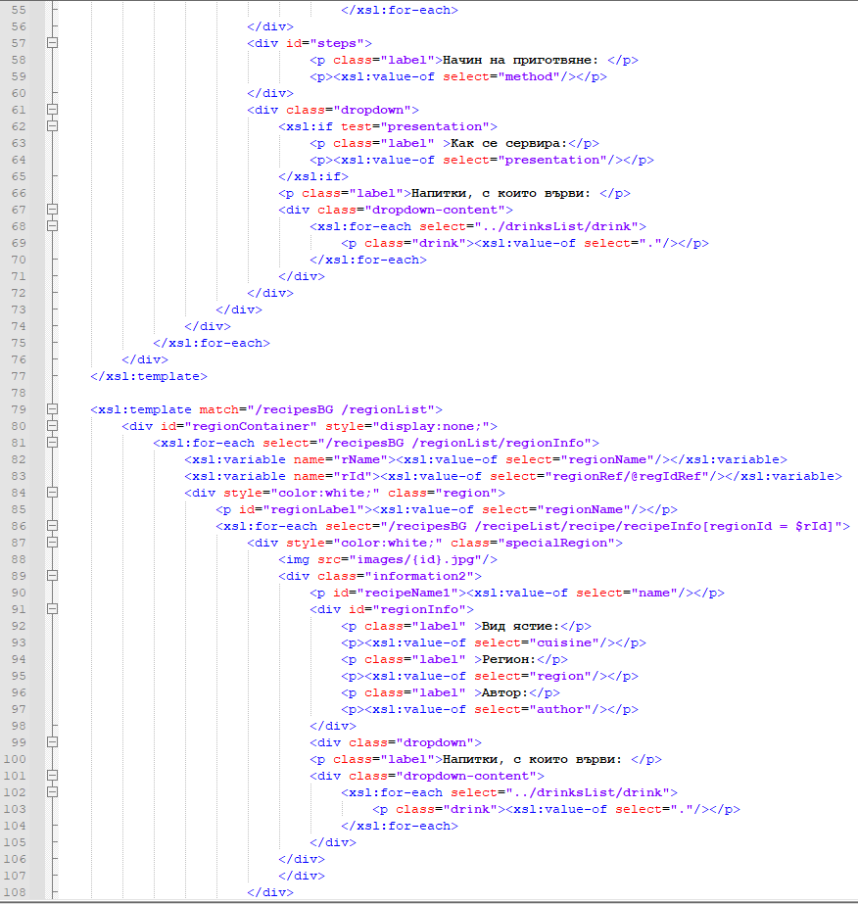
Дизайн XSLT stylesheet

Slide 12
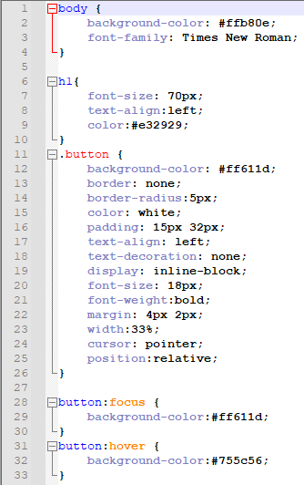
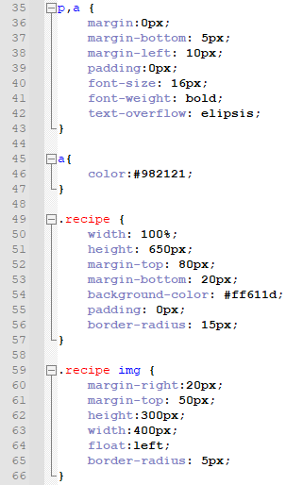
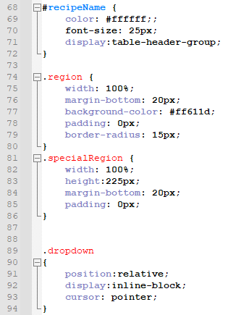
Дизайн CSS stylesheet

Slide 13
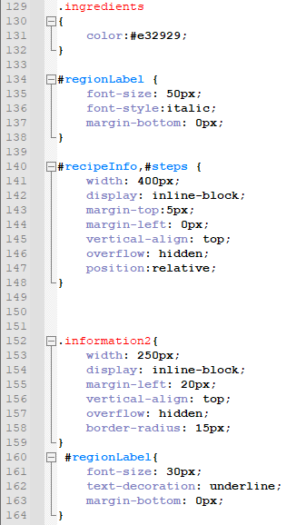
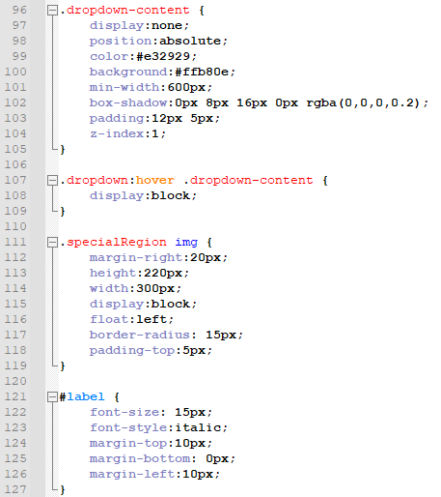
Дизайн CSS stylesheet

Slide 14
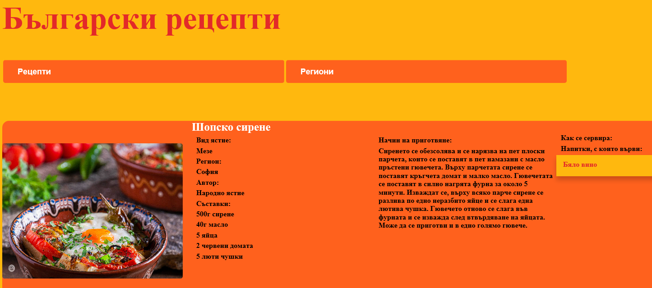
Тестване по рецепти

Slide 15
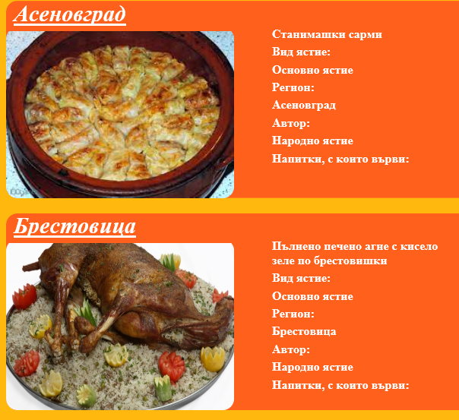
Тестване
по региони

Slide 16
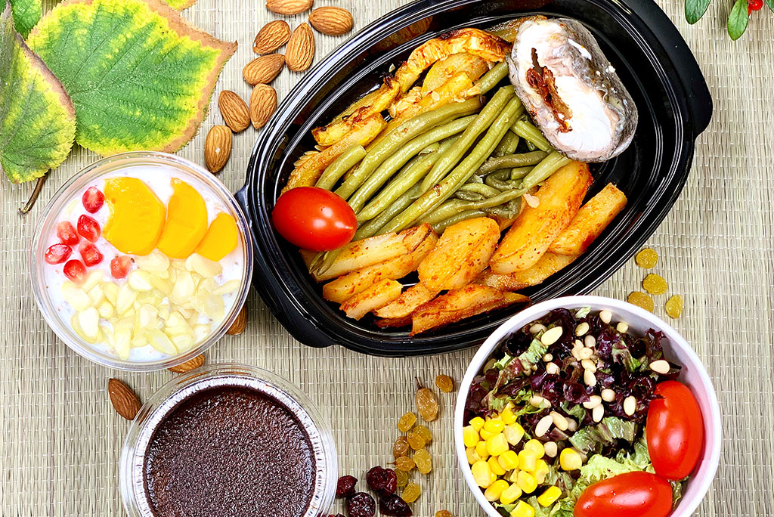
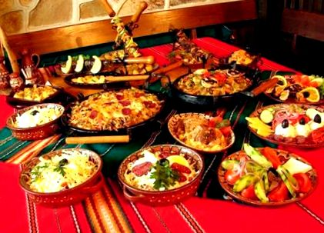
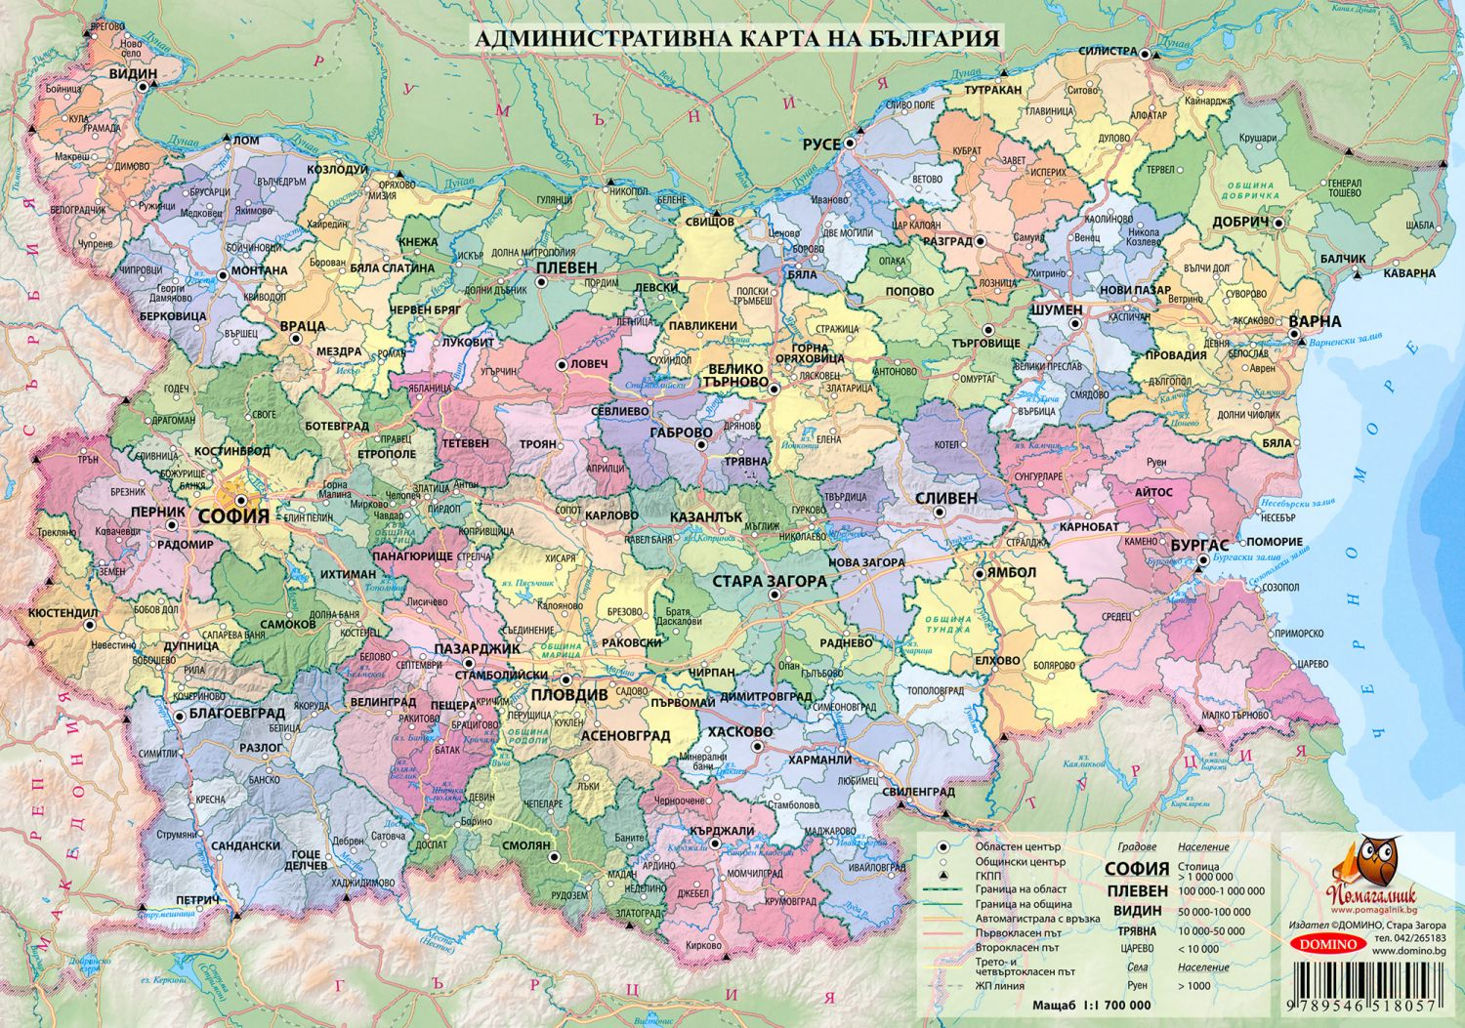
Заключение и бъдещо развитие
Тристепенни менюта
Повече рецепти
По градове

Slide 17
Разпределение на работата и източници
https://bg.m.wikibooks.org/wiki/%D0%93%D0%BE%D1%82%D0%B2%D0%B0%D1%80%D1%81%D0%BA%D0%B0_%D0%BA%D0%BD%D0%B8%D0%B3%D0%B0:%D0%A0%D0%B5%D1%86%D0%B5%D0%BF%D1%82%D0%B8_%D0%BF%D0%BE_%D0%B4%D1%8A%D1%80%D0%B6%D0%B0%D0%B2%D0%B0_%D0%B8_%D0%B3%D1%80%D0%B0%D0%B4
https://recepti.gotvach.bg/r-3670-%D0%A8%D0%BE%D0%BF%D1%81%D0%BA%D0%B0_%D1%81%D0%B0%D0%BB%D0%B0%D1%82%D0%B0
Лекции по “XML технологии за семантичен Уеб“, зимен семестър 2021/2022, проф. д-р Боян Бончев

Slide 18
Благодарим Ви за вниманието!

